Slide 1
BDS Issues in Ichinoseki Workshop
Sep.5 BDS Lattice Review
Sep.5-7 MDI-CFS Workshop
Lattice review
Commissioning
Crossing angle
L* issue
Vertical Shaft at DH → Tauchi
K. Yokoya
LC推進委員会 2014.9.16

Slide 2
Lattice Review
E_{CM}=250GeVのopticsは十分にチェックされていない
  AndreiのQD0 splitting
Collimation
  L*=4.5mについてはきついcollimationが必要（最少5σ）
Main dump line
  Beam loss too high for 1TeV high-lumi case
Geometry
  Inconsistency found in the present deck at laser wire gamma detection line (should be shorter by ~30m)
Timing: present mismatch ~300m (positron side too long)

Slide 3
Commissioning
BDS commissioning to be done with volunteer detector at IP
Initially use beam-beam deflection and beamstrahlung
Beam must be < 5-10μm for this purpose
  “Witold BPM”? (downstream of QD0, extrapolate to IP bu combined use with the feedback BPM)
  Is this useful??

Slide 4
Crossing Angle (Brett Parker)
超伝導磁石技術の進歩
  SuperKEKB, eRHIC
  QDO coil + sweet spot coil (dipole & quadrupole)
Crossing angle 14mrad → 10mrad が可能
Issues to be considered
  Background issue
    Can eliminate anti-DID?? → No
  Relation with linac angle
    Can do it after construction?
    Sign of FF bend, up to 5mrad?
  Deadline to decide??
Detector side: no strong support
Study will continue
Dipole Sweet Spot Coil
Quadrupole Sweet Spot Coil
QD0
Extraction Beam Line

Slide 5
L* Issue
Pressure from accelerator side
2つのdetectorに異なるL*を採用することのリスク
  2つのdetectorでluminosityがかなり違うかもしれない
  Push-pullの作業の際のビーム調整に時間がかかるかもしれない（同じopticsでの前回の運転は何か月も前になる）
大きなL*は一般的には
  大きなnatural chromaticity
    Toleranceがきつくなる
  Synchrotron radiation によるbackgroundがきつい
    Tighter collimation が必要になる
    Collimatorのwakefield
加速器側の要望を定量的に説明するのはむずかしい
QD0をdetectorの外に出すような大きなL* (>7m)
  ほとんど議論なし
  現状ではopticsがchallengingすぎる

Slide 6
ILD
Reduce space for pumping, flanges, …
Up to ~30cm, i.e., L*=4.5m → 4.2m
それ以上は、ILD全体を小さくする？
  Cost savings
  Physics?
IP

Slide 7
SiD: Summary (T. Markiewicz)
SiD can accommodate a L* between 2.6-4.5m
  Minimum L* probably dictated by QD0 technology, not SiD
Minimum and maximum L* in SiD are a function of
  Z where endcap ECAL begins
  Length of QD0 cryostat
  L* of QF1 (9.5m) and space required for disconnect valves, flanges, pump outs and the feedback kicker
More work needed to evaluate engineering stresses and backgrounds if L* changes

Slide 8
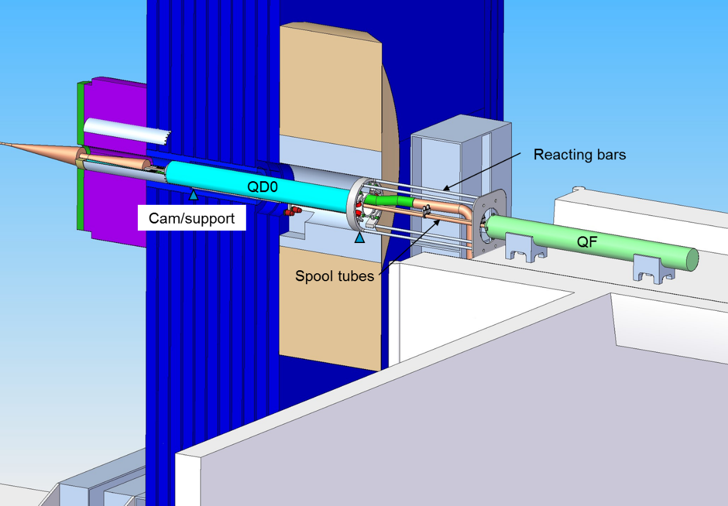
Implications for FONT by L* Change
Feedback correctorをQD0のIP側に移せるか
  現在はSD0とQF1の間
  蹴ったビームがSD0をoff-centerで通るのを避けられる
  → feedbackの dynamic rangeが大きくなる
  QD0の振動の問題を分離できる
Phil Burrows
L* = 3.5m → 4.0m にするなら可能
現状ではSiDに対しては可能
  ILDは要study （理由???）

Slide 9
Optics Considerations (Okugi)
QF1
QD0
Comparison of L*=3.5 (SiD) and 4.5 (ILD)
Importance of D1B (essentially, distance between QD0 and QF1)

Slide 10
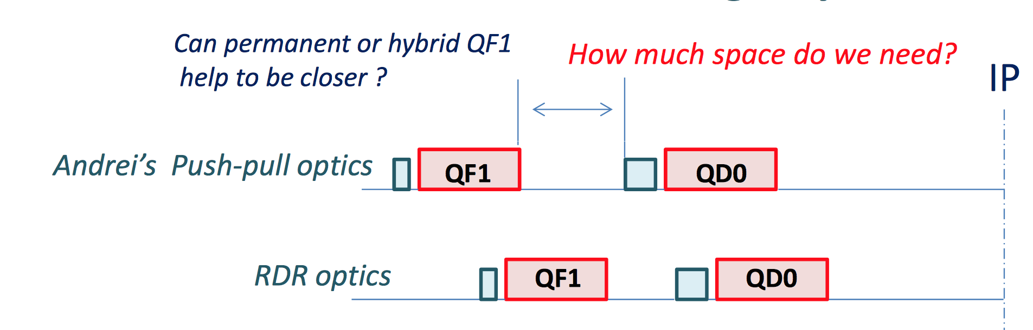
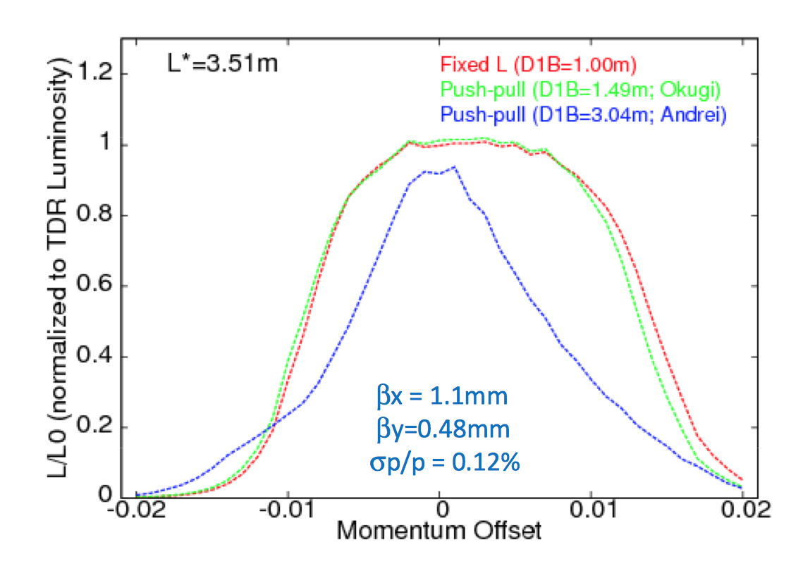
QD0-QF1 Distance Constraint
T.Okugi
Constraint of fixed QF1 position complicates “minimize L*” argument.
Increased “D1” distance degrades lattice perfomance
  More detailed lattice optimisation studies required to determine optimum L*

Slide 11
Change Request No.2: Change L*
Requestor Glen White, Registered in EDMS on Sep.9
Baseline optics to provide for A single FFS L* (QD0 exit – IP distance) optics configuration
The final focus system (FFS) and beam dump extraction system (EXT) baseline design is to provide a standard optics with fixed L* (yet to be determined, but provisionally assumed to be ≤4m). This optics solution is to be common to both detectors.

Slide 12
Concerned Parties
(Work Packages, Coordinators, Suppliers etc.)
SiD & ILD Detectors
  End-cap region design
  QD0 support design
  Push-pull operations design
BDS Work package
  Optics design for new L* solution, determine optimal L* given constraints on QF1 location.
  Tolerances, beam dynamics calculations
  Collimation system design
  Main beam extraction optics design
  Extraction system beam dynamics, collimation studies

Slide 13
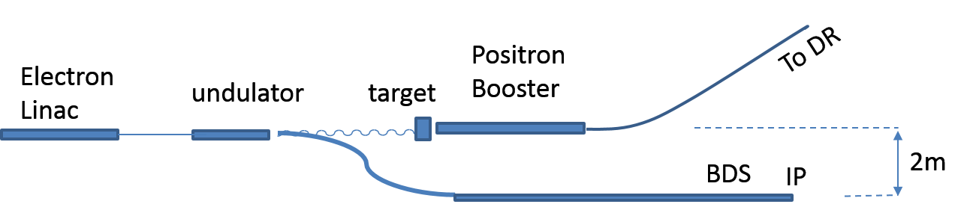
ついでに： Change Request No.1: Insertion of Dogleg
TDRでは、undulator通過後、電子はdoglegによってphotonと分離され、そのまま衝突点に向かう。
したがって、電子リナックの延長線とBDSは2mはずれている。
このdoglegによる水平規格化emittanceの増加はE_{e} = 0.5TeV（重心系1TeV）の時、8%（estimated by 久保）
emittanceの増加はE_{e}⁶ に比例。E_{e} = 0.75TeVでは90%になる。加速方法に無関係。
とくに、遠い将来、より小さな水平emittanceを目指すばあい、このdoglegは致命的になる。

Slide 14
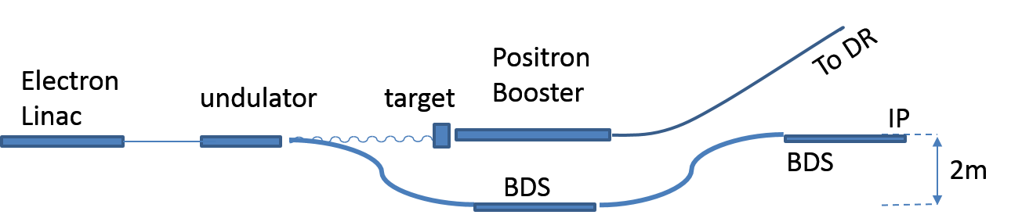
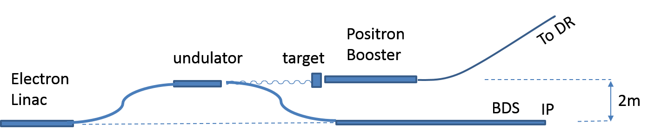
変更案
BDSの中あるいは直前に逆向きのdoglegを挿入して、linac延長上にBDSがくるようにする
  ECM > 1TeV では、陽電子生成部をどこかに移して、リナックからBDSまでまっすぐにする。
  トンネル＋ビームラインで30M$くらい
Undulatorの前にdoglegを挿入する
  この場合、10Hz（5+5）運転を可能にするには、点線のビームラインが必要になる

Slide 15
Concerned Parties
(Work Packages, Coordinators, Suppliers etc.)
WG / Area
Sources (e+) | Lattice and layout design
CFS | Adjustment of housing / drawings etc.
BDS | Shifted axis solution (layout etc). Beam dynamics
RTML | Lattice design and layout

